Slide 1
Tratamento farmacológico
Insulinoterapia, análogos e técnicas de aplicação da insulina
Acadêmica de medicina: Mariane Paula
9º Ciclo da Liga de Diabetes da Universidade de Uberaba
24/08/2016

Slide 2
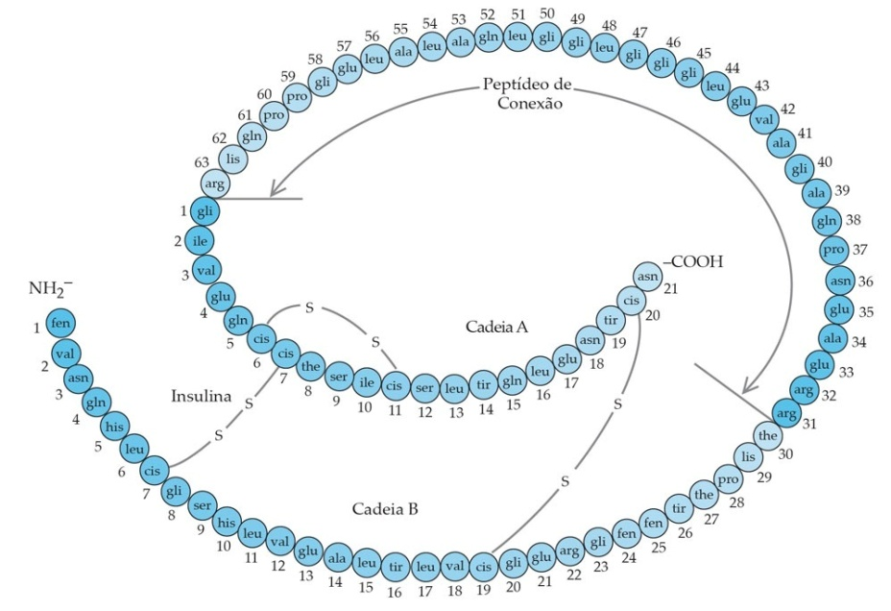
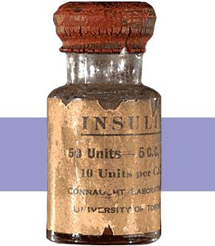
Insulina
Figura 01: Estrutura da pró insulina humana. Fonte: MedicinaNet
Figura 02: Primeira insulina comercializada. Fonte: bioinsulinablogspot

Slide 3
NPH (Neutral Protamine Hagedorn) – Conhecida como insulina lenta, foi a primeira a ser sintetizada com o objetivo de mimetizar a secreção de insulina basal. Tem duração de no máximo 12 horas, início de ação em 1-2 horas e pico de 2-4 horas.
R (Regular) – Conhecida como insulina rápida, foi a primeira a ser sintetizada com o objetivo de mimetizar a secreção de insulina nos períodos prandiais. Tem duração de até 4 horas, início de ação em 30-45 minutos e pico de 1-2 horas.

Slide 4
Análogos da insulina
Substâncias sintéticas – modificações na estrutura molecular da insulina, que buscam mimetizar o mecanismo de secreção da insulina.
Fonte:SOCIEDADE BRASILEIRA DE DIABETES. Diagnóstico e tratamento do diabetes tipo 1 atualização 2012. Rio de Janeiro, Nov.2012.

Slide 5
Classificação de acordo com o tempo de ação
Ação prolongada
Ação ultrarrápida
Ação Prolongada
Ação Lenta/intermediaria – NPH
Ação Rápida – Regular
Ação ultrarrápida
Fonte: ASSOCIAÇÃO NACIONAL DE ASSISTÊNCIA AO DIABÉTICO. Tipos de Insulina. Disponível em:< http://www.anad.com.br/institucional/Tipos.asp>.

Slide 6
Ação prolongada
Também chamada de insulina de longa duração ou basal – tentam imitar a secreção basal de insulina → regular homeostase hepática da glicose no estado de jejum ou entre as refeições
Vantagens(Comparando com NPH):
Redução da variabilidade glicêmica
Redução de hipoglicemias (principalmente noturnas)
Manutenção ou discreta melhora da A1C(Hemoglobina Glicada).
Fonte: SOCIEDADE BRASILEIRA DE DIABETES. Revisão sobre análogos de insulina: indicações e recomendações para a disponibilização pelos serviços públicos de saúde posicionamento oficial sbd nº 01/2011. Fev. 2011.
SOCIEDADE BRASILEIRA DE DIABETES. Diagnóstico e tratamento do diabetes tipo 1 atualização 2012. Rio de Janeiro, Nov.2012.

Slide 7
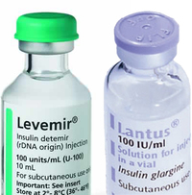
Insulina | Início de ação | Pico | Duração | Observações
Glargina “Lantus” | 2-4 horas | X | 20-24 horas | Usar 1x ao dia – horário fixo Não misturar com outras insulinas
Detemir “Levemir” | 1-3 horas | 6-8 horas | 18-22 horas | Usar 1 ou 2 x ao dia Menor ganho ponderal Não misturar com outras insulinas
Degludec “Tresiba” | 2 horas | X | ≥ 42 horas | Usar 1x ao dia Não misturar com outras insulinas
Figura 02 – Caneta de insulina degludec. Disponível em:http://www.farmakeutikoskosmos.gr/article-f/tresiba-insulin-degludec-apo-th-novo/13788.
Figura 01 – Ampolas insulina detemir e Glargina. Disponível em:http://www.tiabeth.com/tiabeth/wp/artigos/2012/06/03/lantus-e-levemir-qual-e-a-diferenca/.
Fonte: EMA ERUROPA. RESUMO DAS CARACTERÍSTICAS DO MEDICAMENTO. Disponível em: http://www.ema.europa.eu/docs/pt_PT/document_library/EPAR_Product_Information/human/002498/WC500138940.pdf.

Slide 8
Levemir | Lantus
Detemir Zinco Manitol, Ácido clorídrico ou hidróxido de sódio pH Neutro – Frasco límpido Permanece no tecido subcutâneo e depois se associa a albumina – início mais rápido, mas duração menor Picos entre 6 e 8 horas ( 2% não associados a albumina) | Glargarina Zinco Glicerol Ácido clorídrico pH = 4 - Frasco claro Forma precipitado – maior duração e início mais lento Sem picos
Fonte: Lantus e Detemir – qual a diferença? Disponível em: http://www.tiabeth.com/tiabeth/wp/artigos/2012/06/03/lantus-e-levemir-qual-e-a-diferenca/.

Slide 9
Ação ultrarrápida
Administrada imediatamente antes das refeições.
Vantagens( comparando com R):
Maior flexibilidade e conveniência para crianças e adolescentes
Menos hiperglicemias pós-prandiais
Menor risco de hipoglicemias
Redução discreta da hemoglobina glicada
Fonte: SOCIEDADE BRASILEIRA DE DIABETES. Revisão sobre análogos de insulina: indicações e recomendações para a disponibilização pelos serviços públicos de saúde posicionamento oficial sbd nº 01/2011. Fev. 2011.
SOCIEDADE BRASILEIRA DE DIABETES. Diagnóstico e tratamento do diabetes tipo 1 atualização 2012. Rio de Janeiro, Nov.2012.

Slide 10
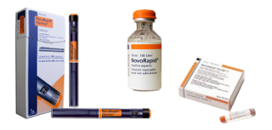
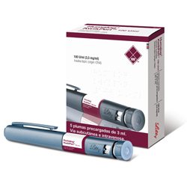
Insulina | Início de ação | Pico | Duração
Asparte “Novorapid” | 10 -20- min | 1-3 horas | 3-5 horas
Lispro “Humalog” | 15 - 20 min | 0,5 – 2 horas | até 5 horas
Glulisina “Apidra” | 5-15 min | 0,5 – 2 horas | 3-5 horas
Figura 03: Insulinas de ação ultrarrápida. Disponível em:http://pharmasltd.com/products.
Fonte: Bula HUMALOG KWIKPEN.
Bula NovoRapid FlexPen insulina asparte.
SOCIEDADE BRASILEIRA DE DIABETES. Revisão sobre análogos de insulina: indicações e recomendações para a disponibilização pelos serviços públicos de saúde posicionamento oficial sbd nº 01/2011. Fev. 2011.

Slide 11
pré-misturas de insulinas e análogos
Pouco utilizadas em pacientes com DM1.
Vantagens :
menor risco de erro ao misturar insulinas
menor número de picadas →maior adesão ao tratamento.
Desvantagens:
dificuldade para titular a dose do bolus
menor flexibilidade de horários
risco de hipoglicemia pelo pico da insulina intermediária.
Fonte: SOCIEDADE BRASILEIRA DE DIABETES. Revisão sobre análogos de insulina: indicações e recomendações para a disponibilização pelos serviços públicos de saúde posicionamento oficial sbd nº 01/2011. Fev. 2011.
SOCIEDADE BRASILEIRA DE DIABETES. Diagnóstico e tratamento do diabetes tipo 1 atualização 2012. Rio de Janeiro, Nov.2012.

Slide 12
Figura 04: Pré misturas de insulina SOCIEDADE BRASILEIRA DE DIABETES. Diagnóstico e tratamento do diabetes tipo 1 atualização 2012. Rio de Janeiro, Nov.2012. p. 13.
.

Slide 13
Técnicas de aplicação da insulina
Concentração: a unidade de medida da insulina é dada em Unidade Internacional (UI). No Brasil é mais comum – 100 UI/mL. Insulinas mais concentradas são absorvidas mais rapidamente: U-500 > U-100 > U-40.
Conservação
Figura 05: SOCIEDADE BRASILEIRA DE DIABETES. Diretriz da Sociedade Brasileira de Diabetes 2013-2014. Rio de Janeiro, Guanabara Koogan, 2014. p. 212.
Fonte: SOCIEDADE BRASILEIRA DE DIABETES. Diretriz da Sociedade Brasileira de Diabetes 2013-2014. Rio de Janeiro, Guanabara Koogan, 2014.

Slide 14
Via de aplicação:
A insulina de ação rápida pode também ser utilizada para aplicação intramuscular (IM) e intravenosa (IV)
A via IM é uma opção usada, às vezes, em pronto-socorro
A via IV, em unidade de terapia intensiva (UTI), onde o paciente permanece devidamente monitorado
.
Figura 06- Via de Aplicação da insulina. Disponível em:http://www.diabetescenter.com.br/noticia/Imprimir.asp?ID=624.
Fonte: SOCIEDADE BRASILEIRA DE DIABETES. Diretriz da Sociedade Brasileira de Diabetes 2013-2014. Rio de Janeiro, Guanabara Koogan, 2014.

Slide 15
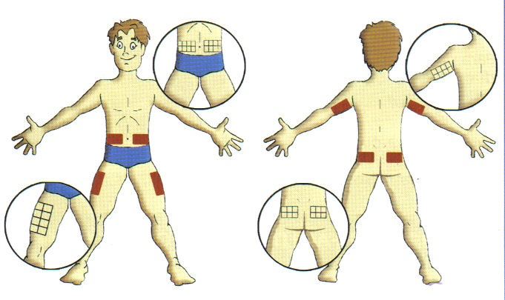
Regiões recomendadas para a aplicação: afastadas das articulações, ossos, grandes vasos sanguíneos, nervos, e devem ser de fácil acesso para a autoaplicação, livre de sinais de liposdistrofia, edema, inflamação e infecção.
Braços: face posterior, 3 a 4 dedos abaixo da axila e acima do cotovelo (considerar os dedos da pessoa que receberá a injeção de insulina).
Nádegas: quadrante superior lateral externo.
Abdome: regiões laterais direita e esquerda, distante 3 a 4 dedos da cicatriz umbilical.
Coxas: faces anterior e lateral externa superior, 4 dedos abaixo da virilha e acima do joelho.
Figura 07- Locais de aplicação da insulina. Disponível em:http://www.diabetescenter.com.br/noticia/Imprimir.asp?ID=624.
Fonte: SOCIEDADE BRASILEIRA DE DIABETES. Diretriz da Sociedade Brasileira de Diabetes 2013-2014. Rio de Janeiro, Guanabara Koogan, 2014.

Slide 16
Velocidade de absorção:
abdome>braços>coxas>nádegas.
Recomenda-se aplicar insulinas de ação rápida no abdome, e insulinas de ação intermediária nas coxas e nádegas.
Via intradérmica → hiperglicemia
Via intramuscular →hipoglicemia.
Exercício físico, aumento da temperatura ambiente, febre, banho quente, compressa quente e massagem → aceleram absorção → hipoglicemia
Fonte: SOCIEDADE BRASILEIRA DE DIABETES. Diretriz da Sociedade Brasileira de Diabetes 2013-2014. Rio de Janeiro, Guanabara Koogan, 2014.

Slide 17
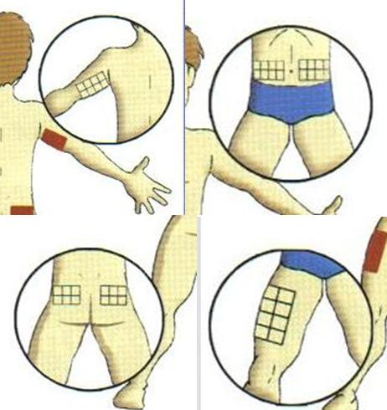
Lipodistrofia: Causada por repetidas aplicações no mesmo local, aplicação incorreta, uso excessivo da mesma agulha. Padrão de absorção da insulina fica irregular → hiperglicemia
Rodízio: Aplicou → esperar 14 dias para usar região de novo
Figura 08: Esquema para rodízio. Disponível em:http://www.diabetescenter.com.br/noticia/Imprimir.asp?ID=624.
Fonte: SOCIEDADE BRASILEIRA DE DIABETES. Diretriz da Sociedade Brasileira de Diabetes 2013-2014. Rio de Janeiro, Guanabara Koogan, 2014.

Slide 18
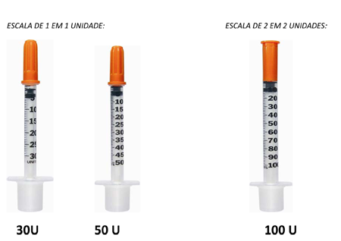
Dispositivos
Seringas
Capacidade para 100 U - graduada de 2 em 2 unidades, para 50 e 30 U - 1 em 1 unidade e seringas para 30 U com escala de ½ em ½ unidade.
Figura 09 – Partes da seringa e tipos de seringa. Disponível em:http://espacodiabetes.com.br/plus/modulos/conteudo/?tac=instrumentos-de-aplicacao-de-insulina.
Fonte: SOCIEDADE BRASILEIRA DE DIABETES. Diretriz da Sociedade Brasileira de Diabetes 2013-2014. Rio de Janeiro, Guanabara Koogan, 2014.

Slide 19
Técnica de preparo da injeção
Preparo usando um tipo de insulina na seringa
1. Lavar e secar as mãos.
2. Reunir a insulina prescrita, a seringa com agulha, o algodão e o álcool 70%.
3. Homogeneizar a insulina, se suspensão.
4. Proceder à desinfecção da borracha do frasco de insulina com algodão embebido em álcool 70%.
5. Manter o protetor da agulha e puxar o êmbolo até a graduação correspondente à dose de insulina prescrita.
6. Retirar o protetor da agulha e injetar o ar dentro do frasco de insulina.
7. Posicionar o frasco de cabeça para baixo, sem retirar a agulha, e aspirar a insulina até a dose prescrita.
8. Eliminar bolhas de ar, se existentes, realizando movimentos com as pontas dos dedos até que as bolhas atinjam o bico da seringa para serem eliminadas.
9. Virar o frasco para a posição inicial.
10. Remover a agulha do frasco, protegendo- a até o momento da aplicação.
Técnica de aplicação com seringa
1. Realizar antissepsia com álcool 70%
no local escolhido para aplicação.
Esperar secar.
2. Realizar a prega subcutânea.
3. Introduzir a agulha com movimento
único, rápido, firme e leve.
4. Injetar insulina continuamente.
5. Manter a agulha no subcutâneo
por, no mínimo, 5 segundos.
6. Remover a agulha suavemente,
com movimento único.
7. Soltar a prega subcutânea.
8. Realizar suave pressão local por alguns
segundos, caso ocorra sangramento.
Não massagear.
9. Descartar o material em coletor
apropriado.
Fonte: SOCIEDADE BRASILEIRA DE DIABETES. Diretriz da Sociedade Brasileira de Diabetes 2013-2014. Rio de Janeiro, Guanabara Koogan, 2014.

Slide 20
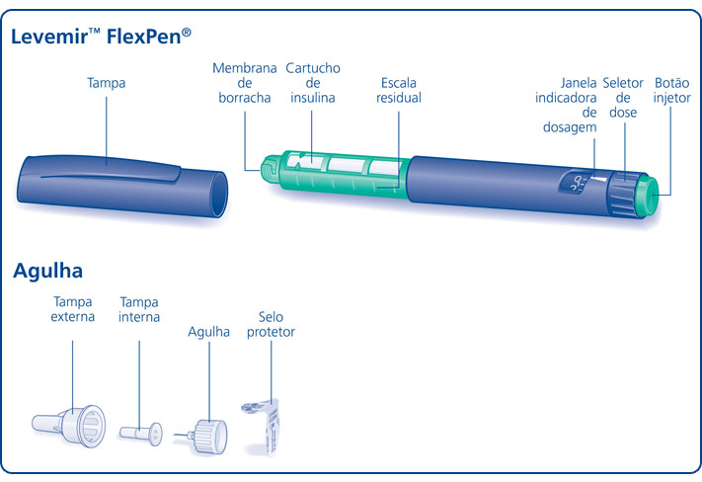
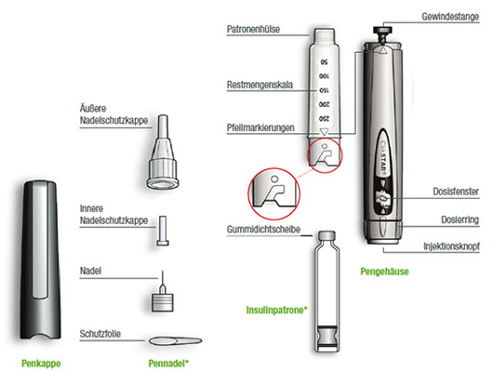
Canetas
recarregáveis e descartáveis
facilidade e a praticidade no manuseio para preparo e registro da dose
agulhas mais curtas e mais finas.
Figura 11 - Caneta descartável de insulina levemir Flexpen. Disponível em:http://www.walterfeldman.com.br/portal/proposta-novo-kit-do-sus-para-pessoas-com-diabetes/.
Figura 12 – Caneta de insulina recarregável Lantus clikstar. Disponível em:http://www.diabetologieportal.de/Insulinpens/ClikStar/Bedienung/1-Der-ClikStar-im-Ueberblick.htm?ID=6378.
Fonte: SOCIEDADE BRASILEIRA DE DIABETES. Diretriz da Sociedade Brasileira de Diabetes 2013-2014. Rio de Janeiro, Guanabara Koogan, 2014.

Slide 21
1. Lavar e secar as mãos.
2. Reunir o material necessário: caneta e insulina, agulha, algodão e álcool 70%.
3. Homogeneizar a insulina, se suspensão.
4. Realizar desinfecção com álcool 70%, no local em que será acoplada a agulha e esperar secar.
5. Colocar uma agulha nova na caneta/ extremidade do refil.
6. Comprovar fluxo de insulina conforme orientação do fabricante.
7. Selecionar a dose de insulina necessária.
8. Realizar antissepsia com álcool 70% no local escolhido para a aplicação e esperar secar.
9. Realizar prega subcutânea, se indicado.
10. Introduzir a agulha no subcutâneo.
11. Pressionar o botão injetor da caneta para injetar a insulina.
12. Aguardar, no mínimo, 10 segundos para retirar a agulha.
13. Retirar a agulha.
14. Soltar a prega subcutânea.
15. Remover a agulha da caneta usando
o protetor externo.
16. Descartar a agulha em coletor
apropriado.
17. Recolocar a tampa da caneta.
Figura 10: Indicações e recomendações para uso de agulhas. SOCIEDADE BRASILEIRA DE DIABETES. Diretriz da Sociedade Brasileira de Diabetes 2013-2014. Rio de Janeiro, Guanabara Koogan, 2014. p 217.
Fonte: SOCIEDADE BRASILEIRA DE DIABETES. Diretriz da Sociedade Brasileira de Diabetes 2013-2014. Rio de Janeiro, Guanabara Koogan, 2014.

Slide 22
Bomba de Infusão Contínua(Bomba de insulina):
Gold-standard- Imita de maneira mais próxima a ação do pâncreas, fornecendo constantemente pequenas doses (pré-programadas- basal) de insulina para o corpo e bolus de insulina programados pelo paciente, conforme necessário.
Insulinas R ou, preferencialmente, UR.
O local da infusão (o local onde a cânula é aplicada) deve ser mudado a cada 2 a 3 dias.
Os testes de glicemia são fundamentais
Contar corretamente os carboidratos
Vantagens :
Melhora do controle glicêmico
Melhor qualidade de vida (menos contas nas bombas inteligentes, menos picadas)
Menor risco de hipoglicemia.
Desvantagens:
Necessita de uma boa seleção do paciente para que o tratamento tenha bons resultados.
Risco de elevação rápida da glicemia por problema na infusão de insulina, que requer automonitorização frequente, devido à falta de insulina residual circulante.
Fonte: SOCIEDADE BRASILEIRA DE DIABETES. Diagnóstico e tratamento do diabetes tipo 1 atualização 2012. Rio de Janeiro, Nov.2012.
MEDTRONIC. O que é uma bomba de insulina. Disponível em:<http://www.medtronicdiabetes.com.br/acerca-da-diabetes/o-que-e-uma-bomba-de-insulina.html>.

Slide 23
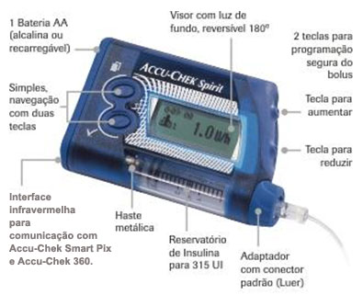
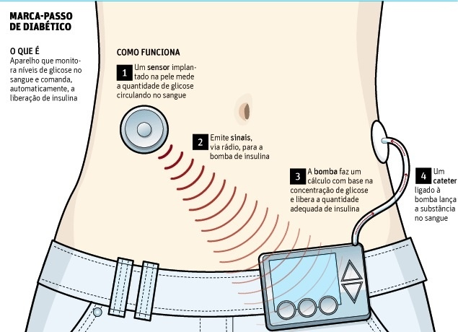
Figura 13: Bomba de infusão contínua Accu-Check spirit. Disponível em:https://www.accu-chek.com.br/br/entendendo-o-diabetes/tratamento-caracteristicas-accu-chek-spirit.html.
Figura 14: Pancrêas artificial. Disponível em:http://www.draanafigueiredo.com.br/index.php?pagina=1354786097_06.

Slide 24
Descarte: perfurocortantes e materiais com sangue resultantes da aplicação de insulina e realização de testes de glicemia, gerados no domicílio, sejam descartados em coletores específicos para perfurocortantes, como os utilizados nos serviços de saúde. Na ausência do coletor próprio para perfurocortantes, recomenda-se recipiente com características semelhantes ao coletor apropriado: identificado como material contaminado, inquebrável, paredes rígidas, resistentes à perfuração, boca larga e tampa.
Reuso :
PROIBIDO
Fonte: SOCIEDADE BRASILEIRA DE DIABETES. Diretriz da Sociedade Brasileira de Diabetes 2013-2014. Rio de Janeiro, Guanabara Koogan, 2014.

Slide 25
Referências bibliográficas
ASSOCIAÇÃO NACIONAL DE ASSISTÊNCIA AO DIABÉTICO. Tipos de Insulina. Disponível em:< http://www.anad.com.br/institucional/Tipos.asp>. Acessado em: 20 Abr. 2015.
EMA ERUROPA. RESUMO DAS CARACTERÍSTICAS DO MEDICAMENTO. Disponível em: http://www.ema.europa.eu/docs/pt_PT/document_library/EPAR_Product_Information/human/002498/WC500138940.pdf. Acessado em: 20 Abr. 2015.
MEDTRONIC. O que é uma bomba de insulina. Disponível em:<http://www.medtronicdiabetes.com.br/acerca-da-diabetes/o-que-e-uma-bomba-de-insulina.html>. Acessado em: 21 Abr. 2015.
SOCIEDADE BRASILEIRA DE DIABETES. Diagnóstico e tratamento do diabetes tipo 1 atualização 2012. Rio de Janeiro, Nov.2012.
SOCIEDADE BRASILEIRA DE DIABETES. Diretriz da Sociedade Brasileira de Diabetes 2013-2014. Rio de Janeiro, Guanabara Koogan, 2014.
SOCIEDADE BRASILEIRA DE DIABETES. Revisão sobre análogos de insulina: indicações e recomendações para a disponibilização pelos serviços públicos de saúde posicionamento oficial sbd nº 01/2011. Fev. 2011.

